Slide 1
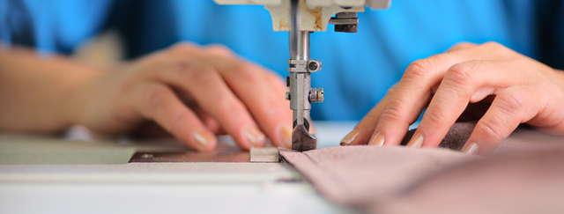
Termodinamica confecțiilor
Buică Ioana-Alexandra | Liceul Teoretic de Informatică „Grigore Moisil” Iași

Slide 2
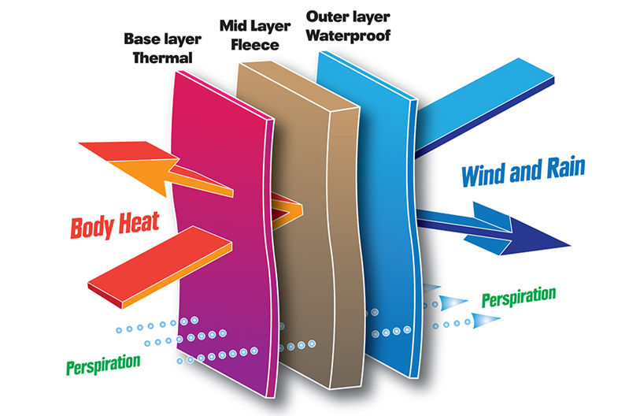
Termodinamica
se ocupă cu studiul macroscopic al fenomenelor, de orice natură, în care are loc un transfer de energie sub formă de căldură și lucru mecanic.

Slide 3
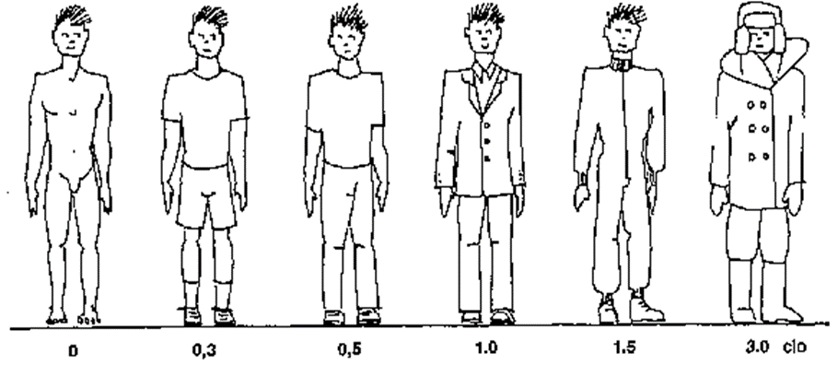

Slide 4
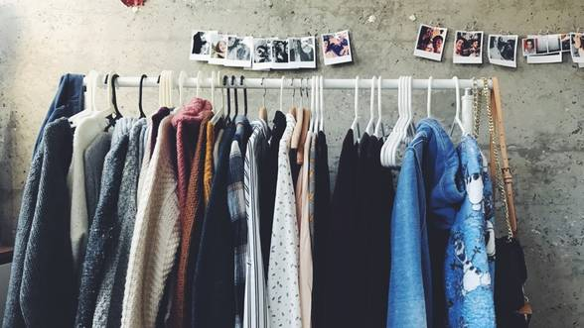
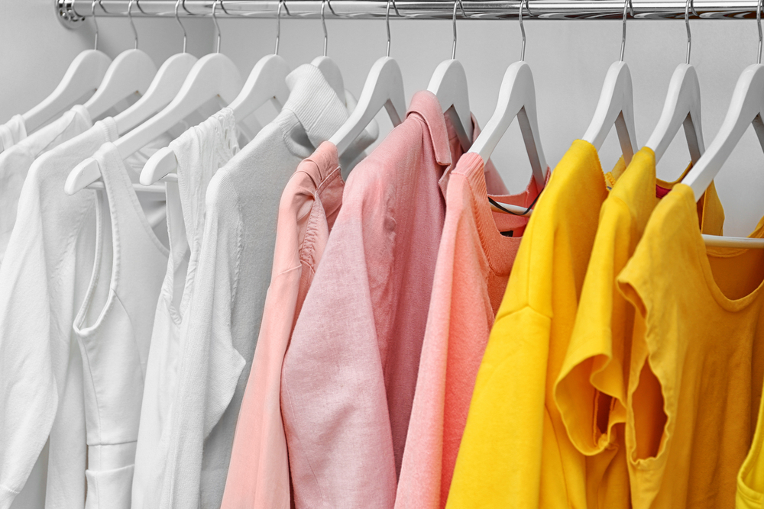
Materialele textile
Materiale naturale:
Bumbac
In
Mătase
Lâna
Materiale sintetice:
Vâscoză
Nailon
Acetat
Poliester
Elastan
Absorb umezeala
Nu conțin (multe) substanțe toxice
Resping umezeala
Favorizează dezvoltarea micozelor
Declanșează reacții alergice
Sunt tratate cu substanțe toxice, periculoase pentru sănătate

Slide 5
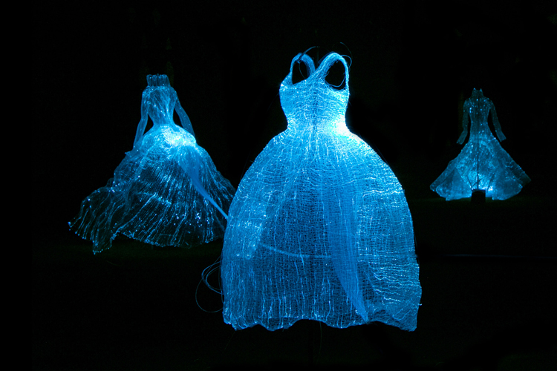

Slide 6
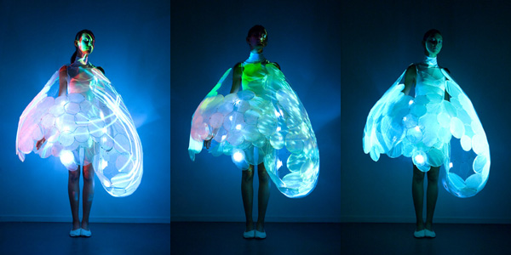

Slide 7
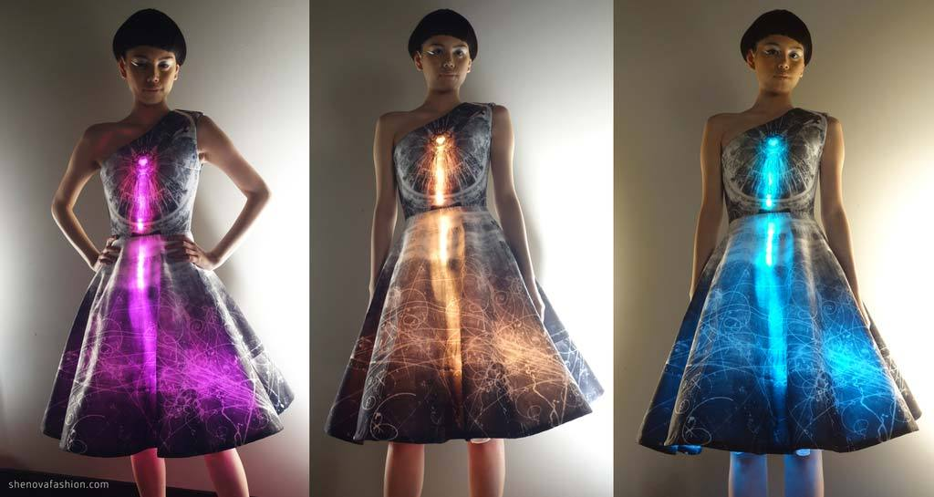

Slide 8
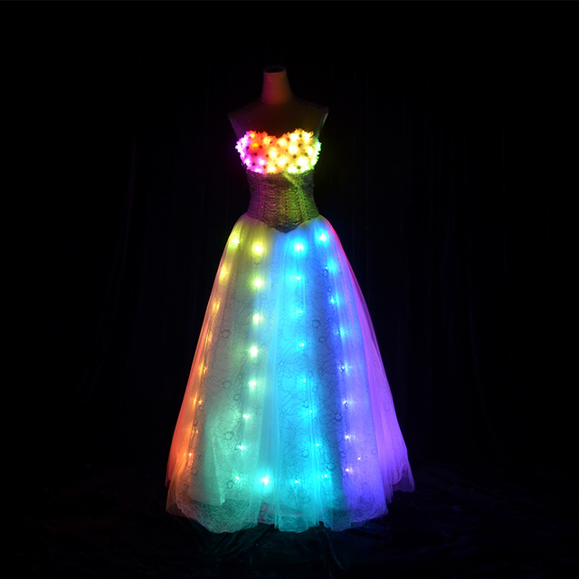
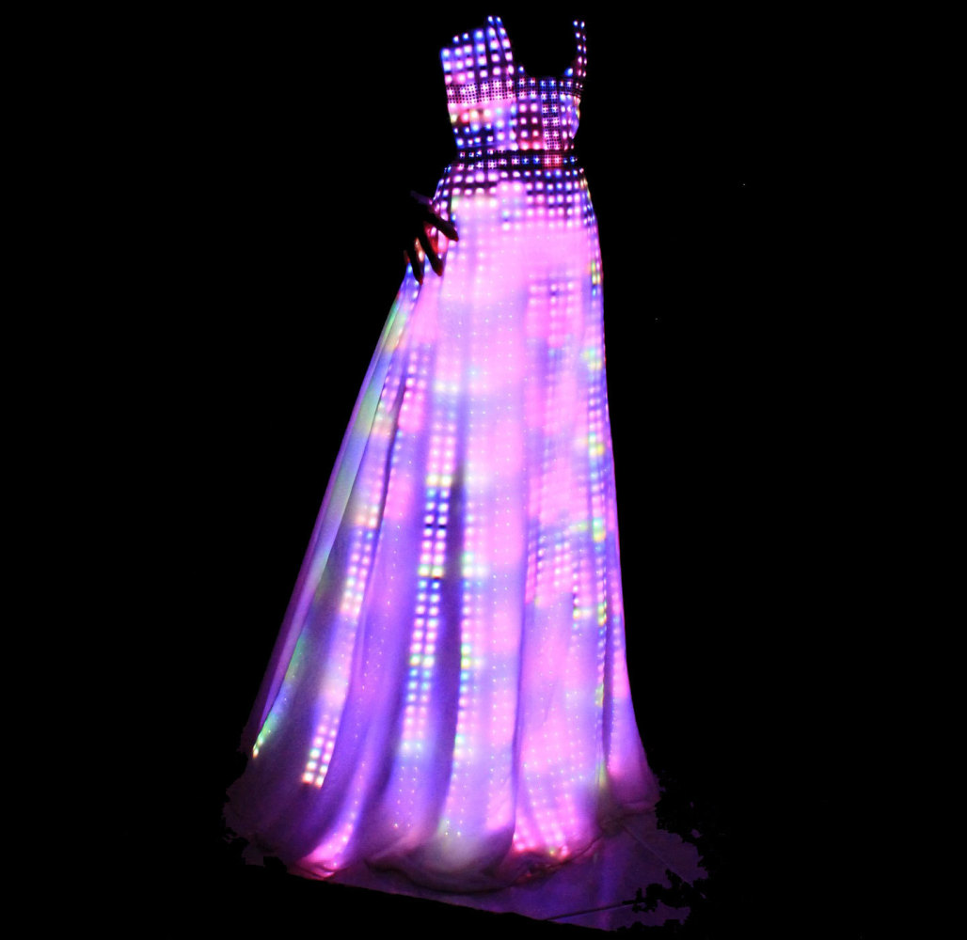

Slide 9
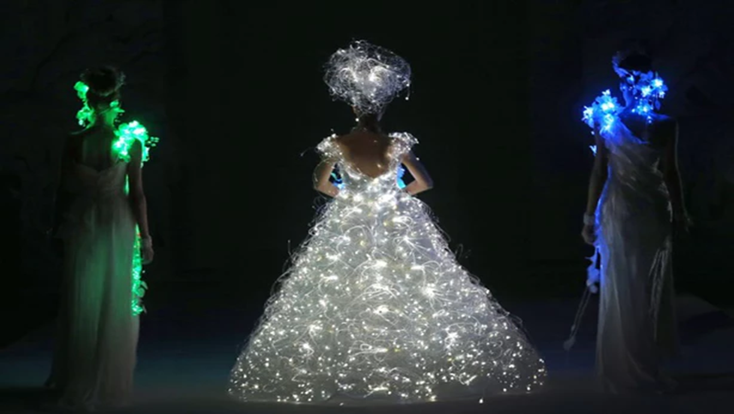

Slide 10
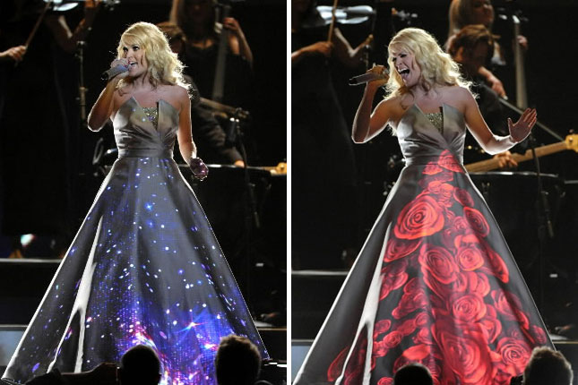
Materiale textile inteligente
Materialele textile inteligente sunt rezultatul unui efort între știință și tehnologie și s-au obținut prin combinarea cunoștințelor din matematică, chimie, fizică (electricitate, mecanică, etc.), I.T. și din tehnologia confecțiilor.
Se obțin din fibre și fire inteligente, utilizând senzori, nanotehnologii, procesoare, dispozitive, pentru diverse utilizări: echipament militar, articole medicale, echipamente de protecție, echipament sportiv, etc.

Slide 11

Materialele inteligente (“smart / intelligent materials”) au proprietatea de a se auto-adapta la stimuli externi. Funcțiile acestor materiale se manifesta inteligent in funcție de schimbările mediului exterior
Ieșire
Răspuns
Intrare
Stimul
Material activ

Slide 12
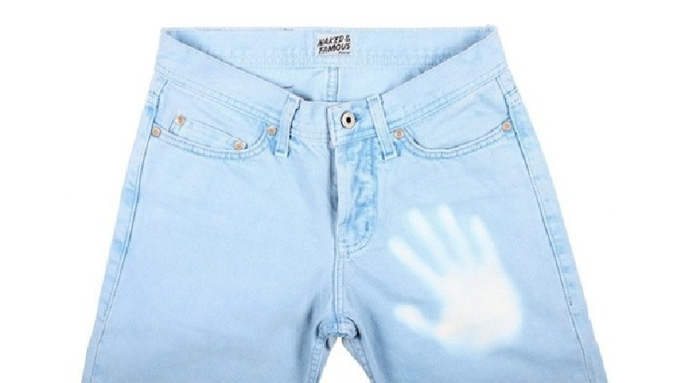
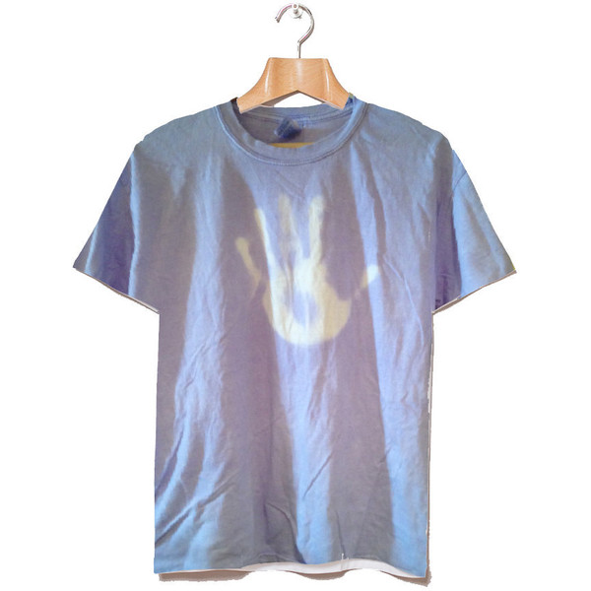
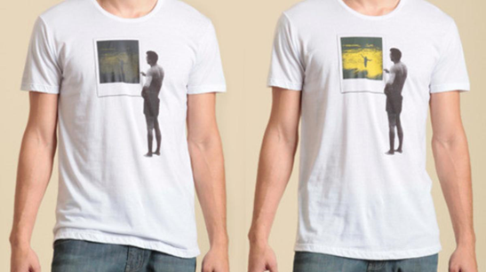
Materialele termocromatice

Slide 13
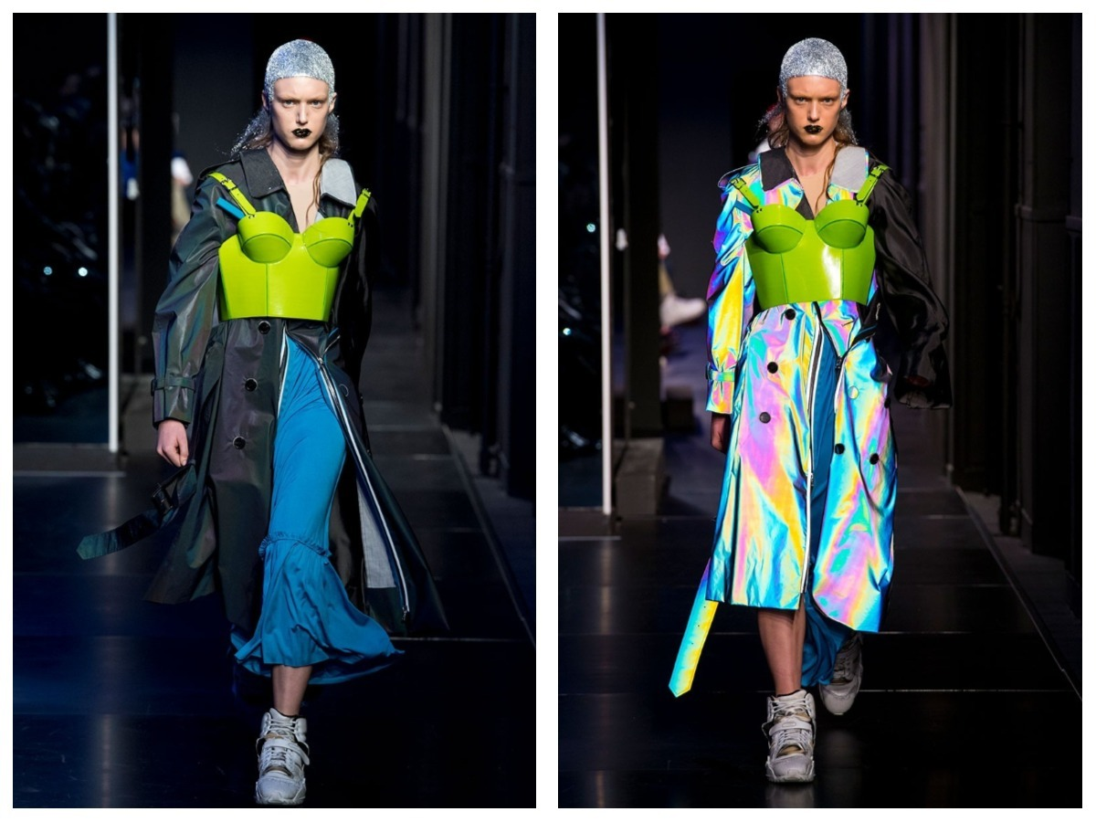
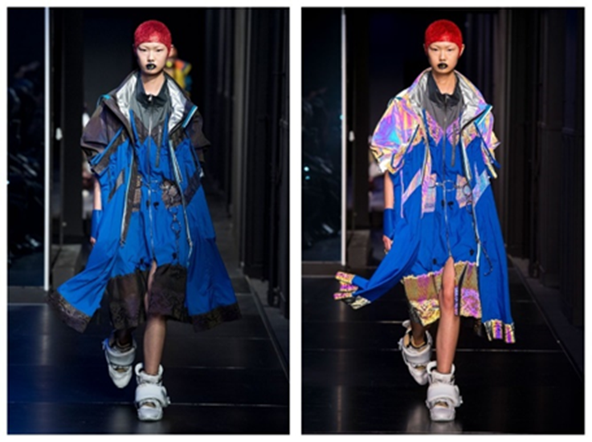
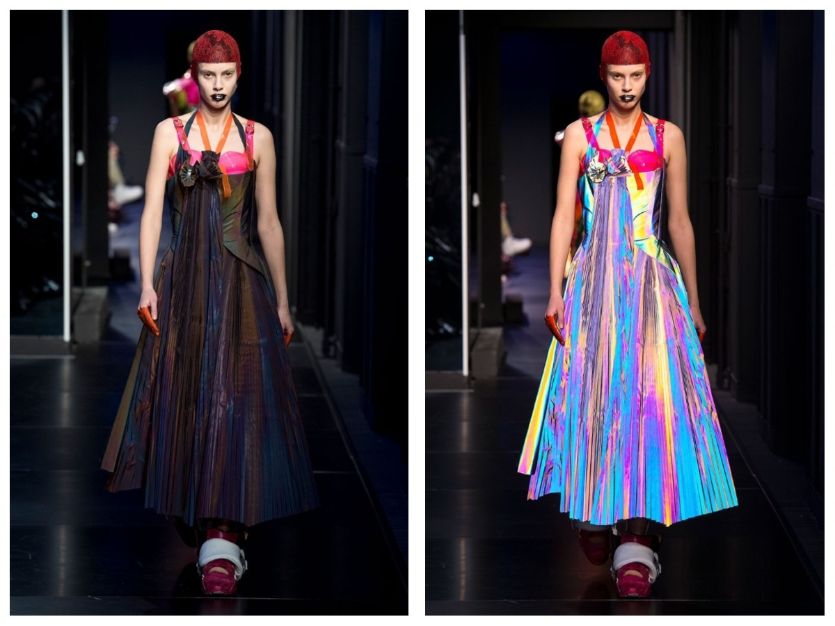
Materialele fotocromatice

Slide 14
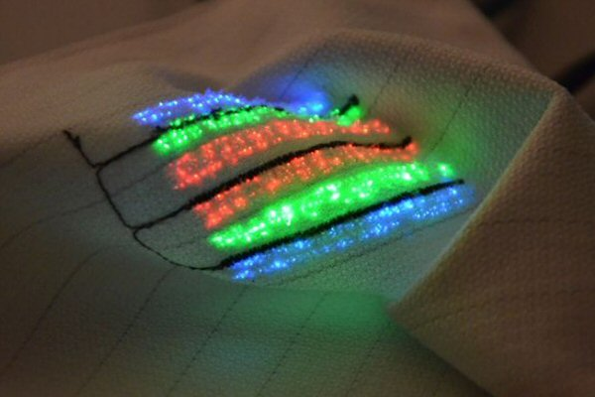
Material piezocromatic

Slide 15
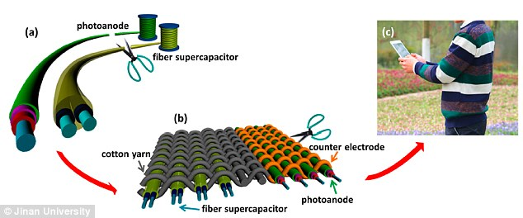
” Power Dressing ” - haine inteligente care utilizează razele soarelui pentru a încărca dispozitivele electrice

Slide 16
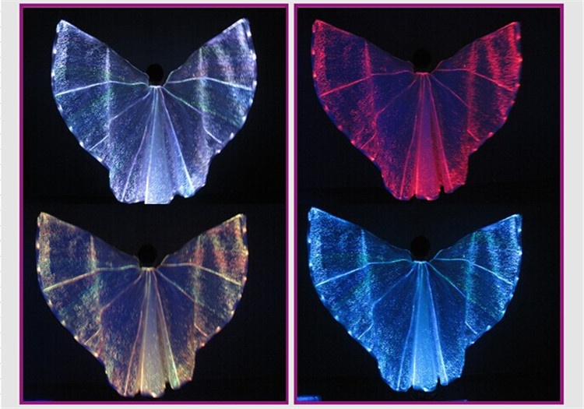
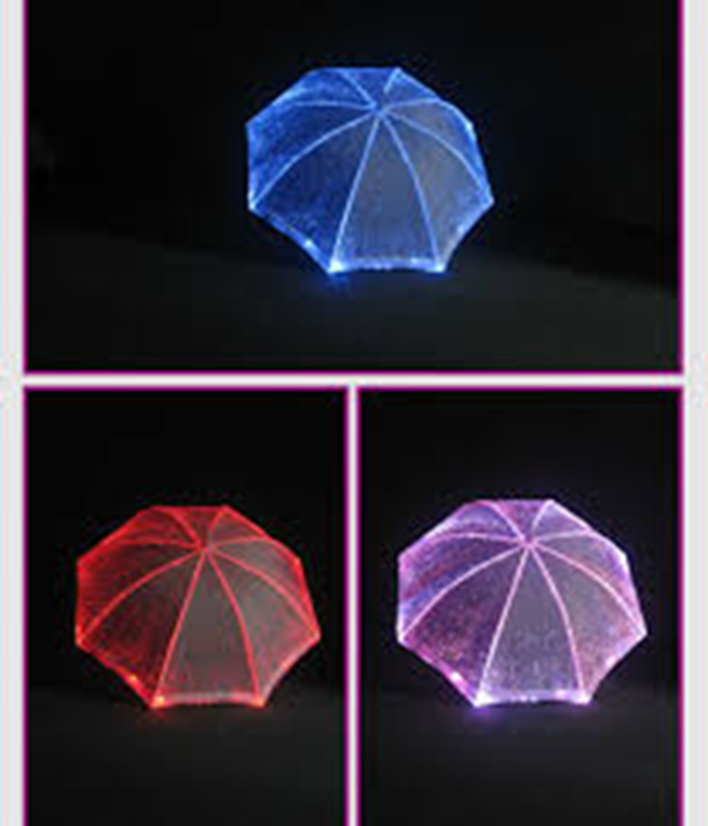
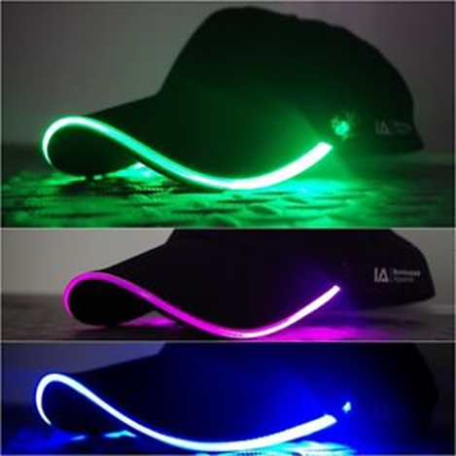

Slide 17
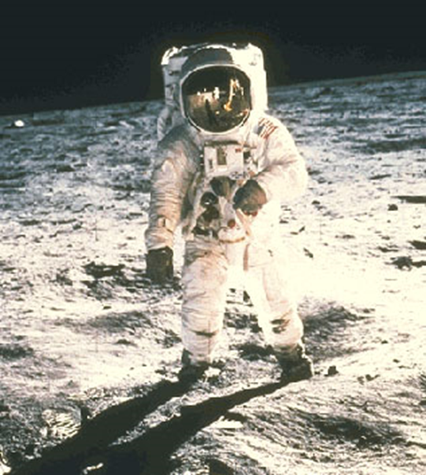
Costum spațial
Sunt alcătuite din mai multe părți flexibile.
Costumele sunt făcute din două straturi:
partea interioară fiind mai confortabilă, asigură ventilarea și răcirea corpului prin intermediul unor tuburi prin care circulă apa
partea exterioară oferă protecție
Costumele mai dispun de senzori care dau un semnal de alarmă dacă ceva este în neregulă cu acestea.
În spate, astronauții poartă un rucsac care conține oxigen și elimină dioxid de carbon.

Slide 18
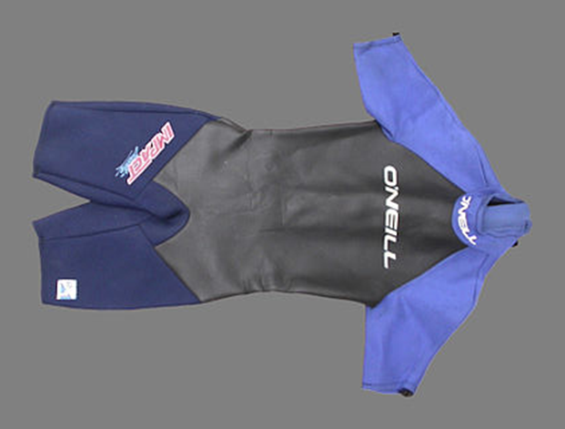
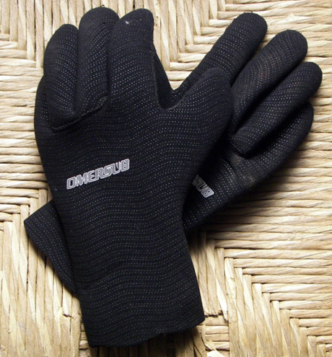
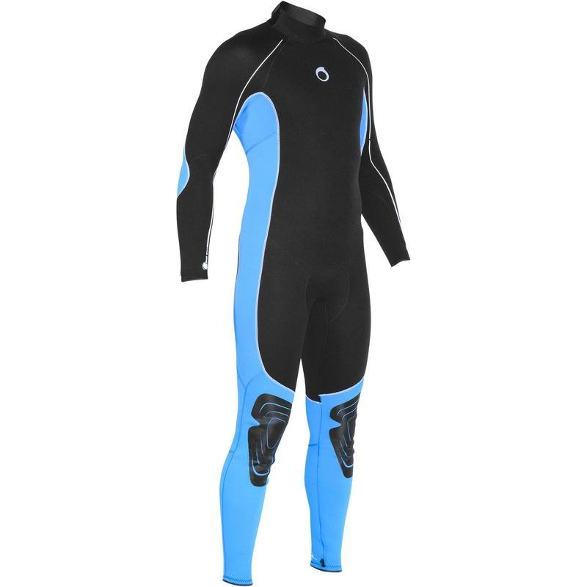
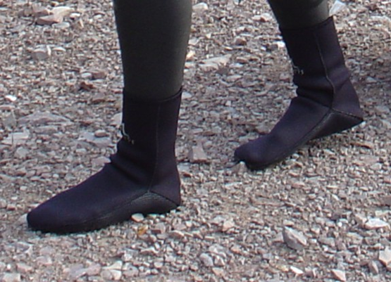
Costum de scufundare
Costumul de scufundare este folosit de către scafandru pentru protecție termică, pentru a păstra căldura corpului, prin limitarea pierderilor de căldură cu mediul acvatic.
Transferul de căldură convectiv de la corpul omenesc către apă este de 25 de ori mai intens decât în cazul în care corpul se află în aer.
Pentru ape cu temperatură scăzută sau pentru durate mai mari ale scufundării scafandrul trebuie să îmbrace un costum uscat, iar pentru scufundări în apă cu temperatură mai ridicată sau durate mai mici de scufundare se poate opta pentru un costum umed.

Slide 19
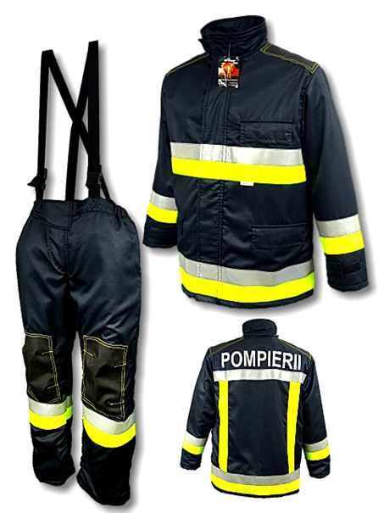
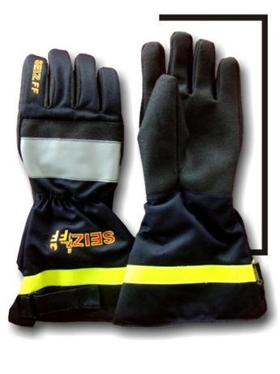
Costum de pompier
stratul exterior este confecționat dintr-un material rezistent la temperaturi foarte ridicate, având rolul de protecție împotriva căldurii, flăcărilor si abraziunii;
strat rezistent la apa protejează căptușeala împotriva pătrunderii apei din exterior, dar în același timp permite ieșirea vaporilor interni de umezeală.
strat termic și căptușeala oferă protecție împotriva căldurii la apropierea de o flăcări.
Costumele de pompieri sunt confecționate din trei învelișuri:

Slide 20
Sfârșit
Lumea se schimbă, din acest motiv pentru a dezvolta sau crea un lucru nou îți trebuie cunoștințe din mai multe domenii pentru a reuși.

